Slide 1
PROJECT 04 · 공정 · 품질
반도체 공정 품질 신호 분석
UCI SECOM 공개 데이터 기반 제조/품질 분석 포트폴리오
데이터 수
공정 신호
Fail 비율
Top 후보
1,567건
590개
6.6%
feature_294
SECOM rows
익명화 변수
라벨 불균형
priority score 기준
분석 초점 결측률 · 그룹 차이 · 변동성 · 품질 신호 우선순위 · 해석 한계 관리
관찰 데이터 분석 / 인과효과 단정 없음
04_manufacturing_quality_analysis · Public dataset · Observational analysis only
1

Slide 2
프로젝트 포지셔닝
데이터 분석 4개 도메인 포트폴리오에서 이 프로젝트의 위치
01
02
03
04
운영 데이터 품질
서비스 퍼널 분석
비즈니스/커머스 분석
제조/품질 분석
주문·결제·배송 정합성과 오류 후보·검수 우선순위
사용자 행동 흐름·전환율·이탈 구간 분석
고객·상품·프로모션 반응과 매출 구조 분석
공정 신호 결측·차이·변동성과 점검 우선순위
이 프로젝트의 역할 ‘품질 라벨과 관련해 어떤 신호를 먼저 점검할 것인가’를 정리하는 제조/품질 데이터 포트폴리오
04_manufacturing_quality_analysis · Public dataset · Observational analysis only
2

Slide 3
데이터 구조와 해석 원칙
변수명이 익명화된 공개 데이터이므로 원인 단정이 아니라 신호 우선순위로 해석
해석 원칙
주요 지표
1
분석 가능 범위
Pass/Fail 그룹 간 분포 차이와 결측·변동성 신호를 확인
Rows
Features
1,567
590
측정 row
익명화 변수
2
해석 제외 범위
실제 공정명·센서명·설비 조건을 알 수 없어 불량 원인 판단은 불가
Pass/Fail
Fail rate
1,463/104
6.6%
3
핵심 원칙
‘불량 원인’이 아니라 ‘추가 점검이 필요한 품질 신호 후보’로 표현
라벨 분포
불균형
결측률 40% 이상 변수는 삭제 확정이 아니라 별도 데이터 품질 관리 후보로 분리합니다.
04_manufacturing_quality_analysis · Public dataset · Observational analysis only
3

Slide 4
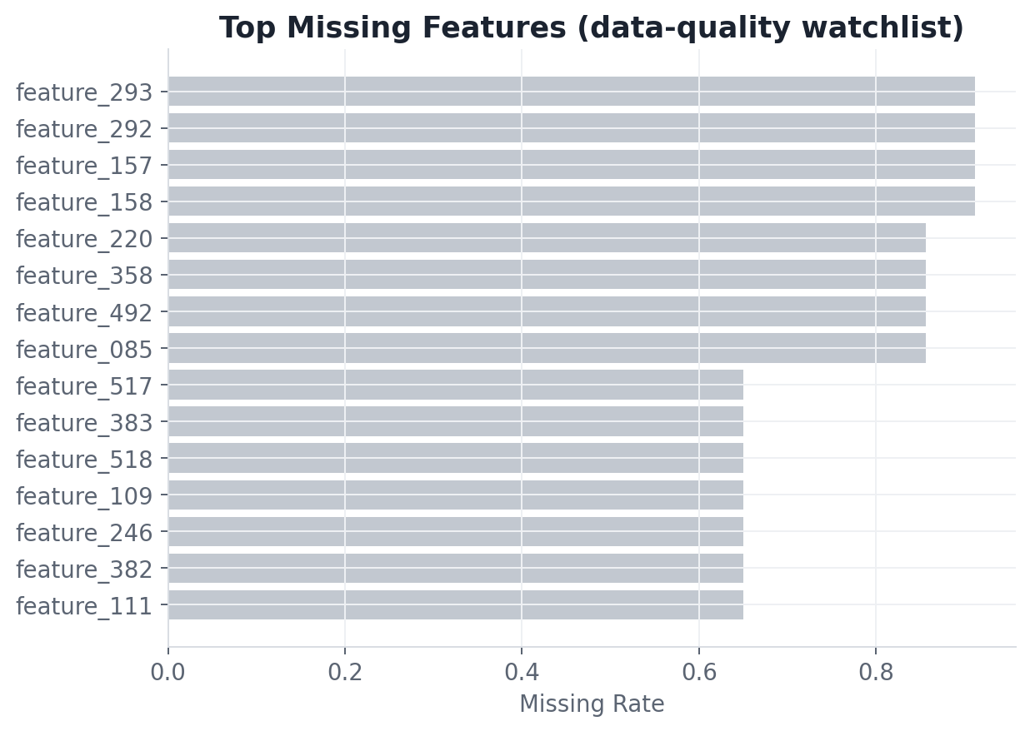
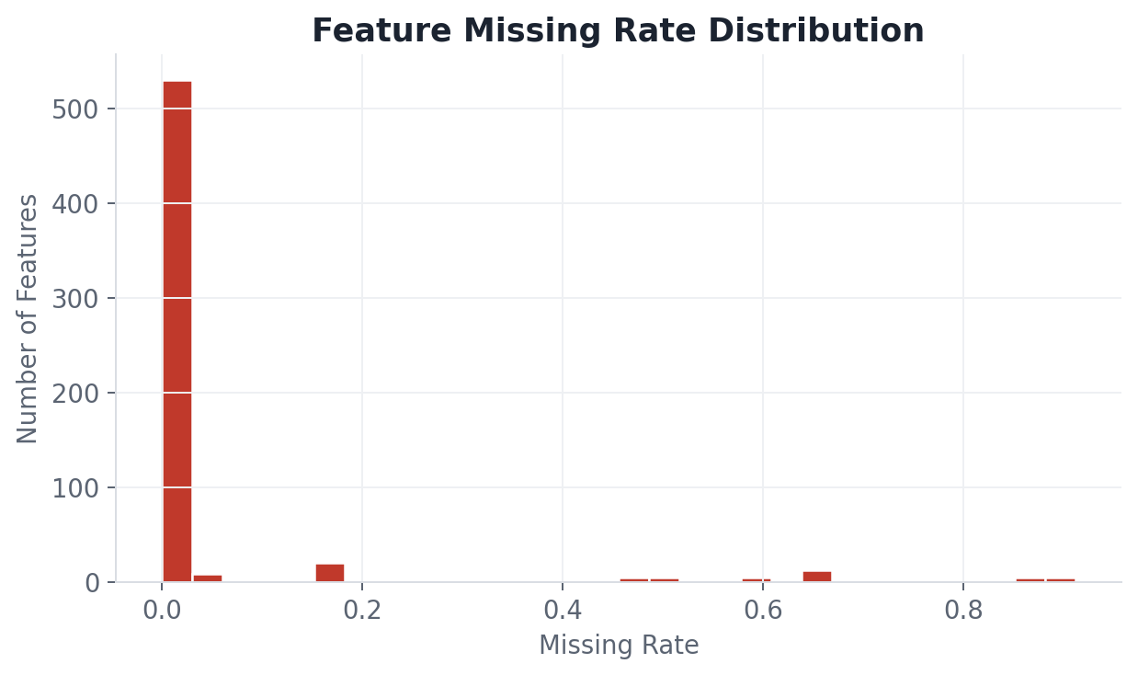
결측률 분석
일부 측정 신호는 결측률이 높아 해석 전 관리 기준이 필요
결측률 분포
고결측 변수 (데이터 품질 관리 후보)
결측률 40% 이상 변수는 우선 점검이 아니라 별도 데이터 품질 관리 후보로 분리했습니다.
04_manufacturing_quality_analysis · Public dataset · Observational analysis only
4

Slide 5
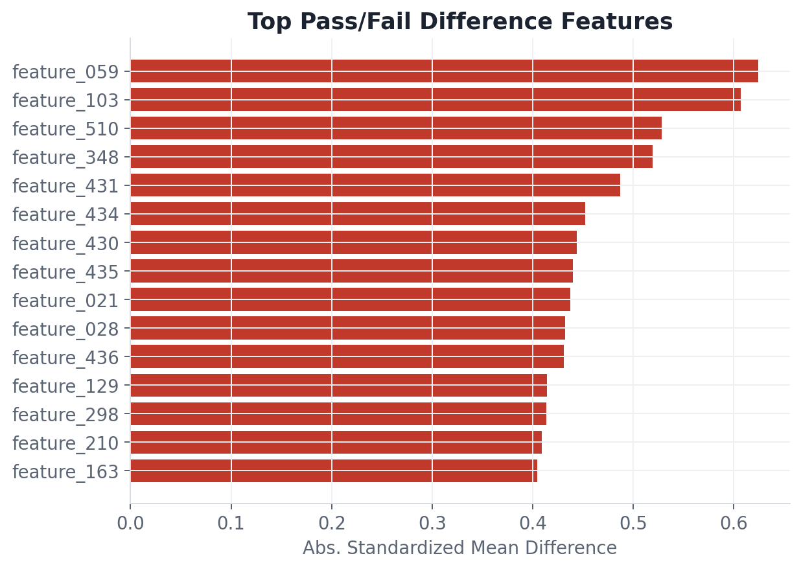
Pass/Fail 차이 분석
Fail 그룹과 Pass 그룹의 분포 차이가 큰 신호를 확인
해석 포인트
1
표준화 기준
변수 단위 차이를 줄이기 위해 표준화 평균 차이를 사용
2
원인 아님
차이가 큰 신호는 불량 원인이 아니라 추가 점검 후보
3
현장 검증
실제 공정명·센서명과 매핑될 때 해석력이 커짐
결측 40% 미만 신호 기준이며 분포 차이는 원인이 아니라 점검 후보입니다.
04_manufacturing_quality_analysis · Public dataset · Observational analysis only
5

Slide 6
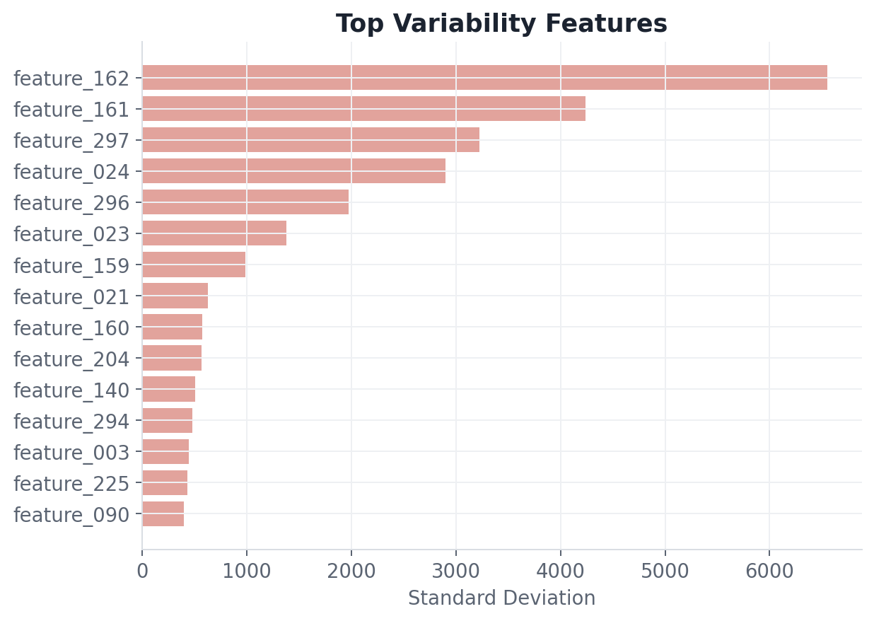
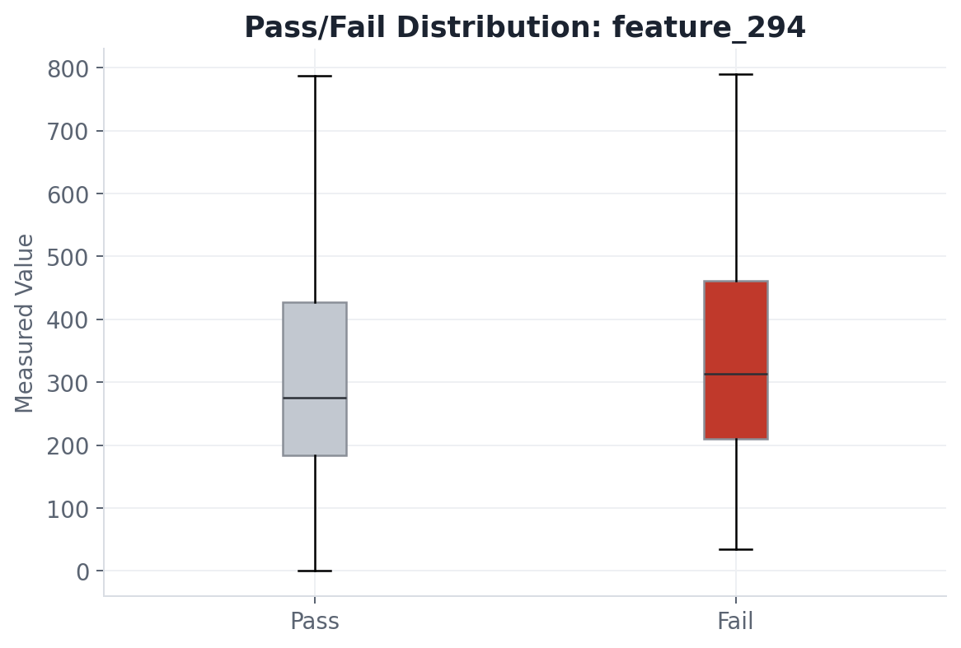
변동성 분석
공정 안정성 관점에서 값의 퍼짐과 극단값 가능성을 함께 확인
변동성 상위 변수
Pass/Fail 분포 예시
측정 노이즈·조건 변화·센서 이슈 등 여러 가능성이 있어 단정하지 않습니다.
04_manufacturing_quality_analysis · Public dataset · Observational analysis only
6

Slide 7
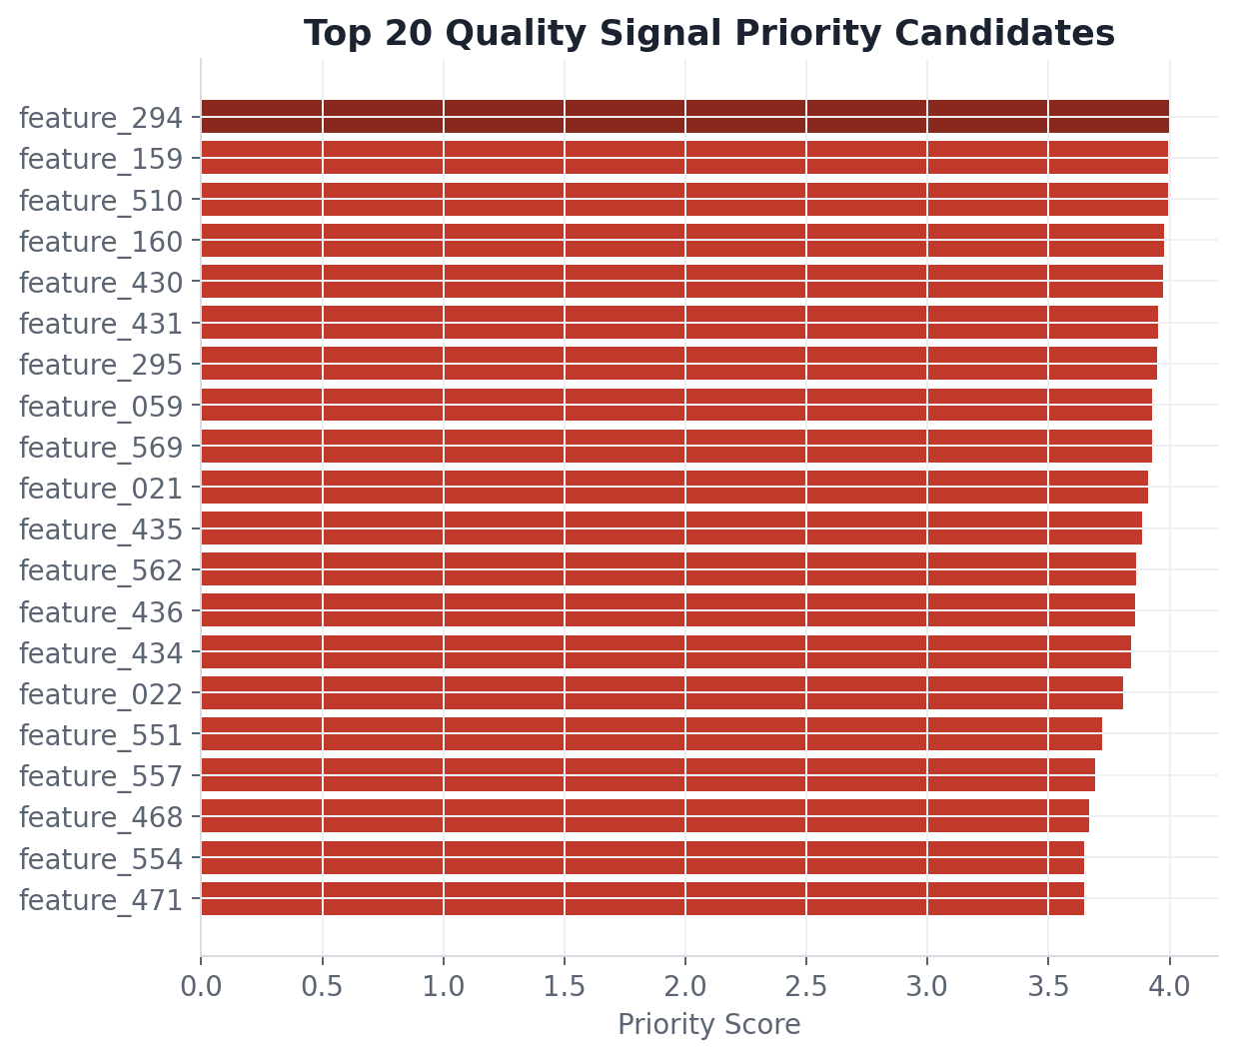
점검 우선순위 도출
결측·그룹 차이·변동성을 종합해 상위 후보 신호를 정렬
해석 포인트
1
Top 후보
feature_294 · feature_159 · feature_510 (결측 40% 미만)
2
종합 기준
그룹차이 0.45 + 변동성 0.25 + 결측위험 0.20 + 극단값 0.10
3
고결측 분리
feature_158 등 고결측 신호는 데이터 품질 관리 후보로 별도
우선순위는 실제 공정 판단이 아니라 제한된 검토 자원의 점검 순서를 정하는 후보 목록입니다.
04_manufacturing_quality_analysis · Public dataset · Observational analysis only
7

Slide 8
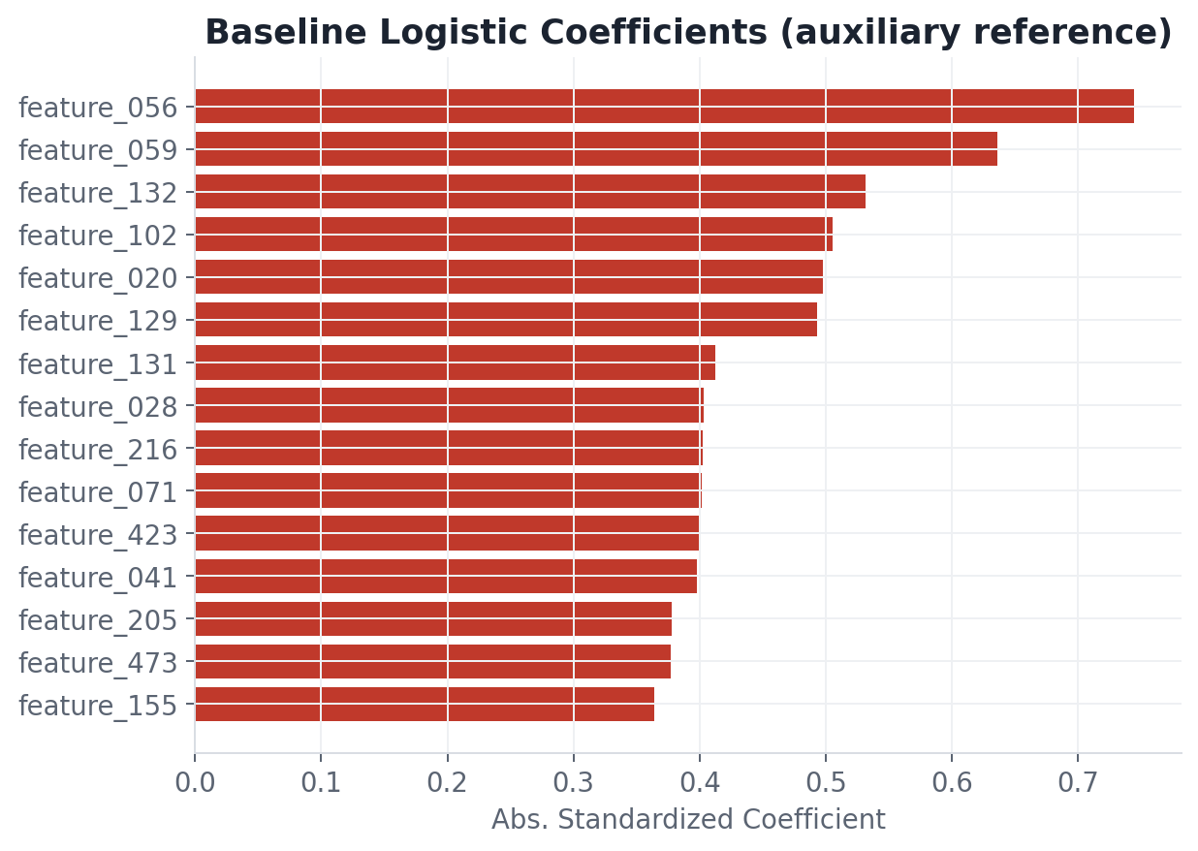
보조 모델과 품질 신호 해석
모델은 참고용 보조 지표이며 실제 적용 성능으로 주장하지 않음
해석 포인트
1
보조 지표
로지스틱 회귀 베이스라인 계수를 신호 후보 참고용으로만 사용
2
불균형 주의
Fail 6.6% — 정확도(약 84%)만으로 성능 해석 불가.
ROC-AUC 약 0.67
3
과장 금지
실제 공정 적용·불량률 감소·원인 판단으로 표현하지 않음
베이스라인은 numpy 로지스틱 회귀(추가 의존성 없음)로 어디서나 재현 가능하게 구현했습니다.
04_manufacturing_quality_analysis · Public dataset · Observational analysis only
8

Slide 9
한계점과 재현 방법
공개 제조 데이터의 해석 범위를 명확히 제한하고 재현 경로를 정리
해석 한계
재현 방법
1
해석 한계
변수명이 익명화되어 실제 센서·공정 의미를 알 수 없음
1
data/raw/uci-secom.csv를 기준 경로에 배치
2
requirements 설치 후 python scripts/run_analysis.py
2
원인 단정 불가
분포 차이·변동성은 원인이 아니라 추가 점검 후보
3
outputs/csv·outputs/figures 결과 확인
결과물 결측 요약·그룹 차이·변동성·품질 신호 우선순위 CSV와 차트, SQLite DB
04_manufacturing_quality_analysis · Public dataset · Observational analysis only
9

